Slide 1
স্বাগতম

Slide 2
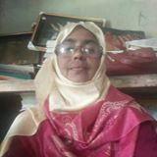
৪ও ত্র চ
পরিচিতি
শিক্ষক পরিচিতি
আকলিমা আক্তার
সহকারী শিক্ষক
তারাটি উচ্চ বিদ্যালয়
তারাকান্দা, ময়মনসিংহ
পাঠ পরিচিতি
শ্রেণীঃ- নবম
বিষয়ঃ-বিষয়ঃপৌরনীতি ও নাগরিকতা
অধ্যায়ঃ -১
সময়ঃ -৪৫ মিনিট
তারিখঃ-৩/১০/২০২০ইং

Slide 3
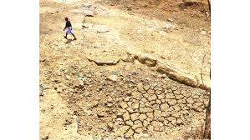
উষ্ণ জলবায়ু

Slide 4
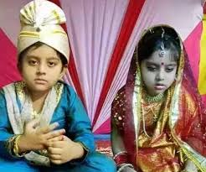
বাল্যবিবাহ

Slide 5
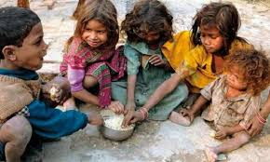
দারিদ্র

Slide 6
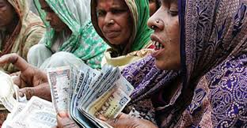
আর্থ সামাজিক নিরাপত্তা

Slide 7
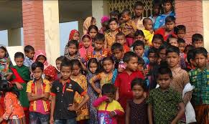
শিক্ষার অভাব

Slide 8
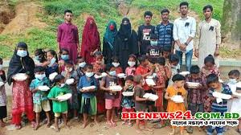
সামাজিক দৃষ্টিভঙ্গি

Slide 9
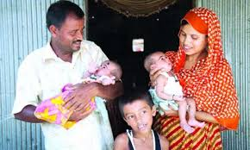
জন্মশাসনের অভাব

Slide 10
আজকের পাঠ
জনসংখ্যা বৃদ্ধির কারণ

Slide 11
শিখনফল
এই পাঠ শেষে শিক্ষার্থীরা
জনসংখ্যা সমস্যা কি তা বলতে পারবে।
জনসংখ্যা সমস্যার কারণ ব্যাখ্যা করতে পারবে।

Slide 12
মূল্যায়ন
জনসংখ্যা সমস্যা কী?
জনসংখ্যা সমস্যার কারণ ব্যাখ্যা কর।

Slide 13
বাড়ির কাজ
জনসংখ্যা সমস্যা সমাধানের উপায় শিখে আসবে।

Slide 14
ধন্যবাদ

